Slide 1
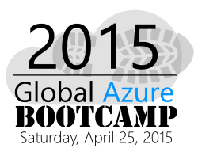
Bienvenidos al
Lima - Perú

Slide 2
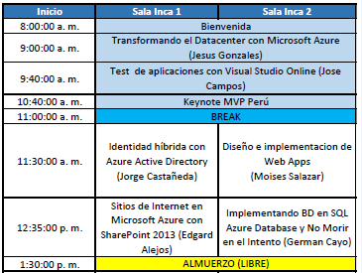
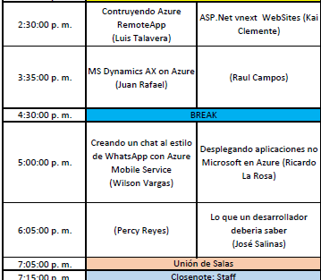
Agenda

Slide 3


Ing. Luis Alonso Talavera Trevejo luis.talavera@visionit.pe Cloud Computing Consultant

Slide 4
Requerimientos Operacionales

Slide 5
Desafíos Actuales
Entregar aplicaciones a plataformas móviles (BYOD; Bring Your Own Device)
Responder desde TI dinámicamente a los requerimientos de negocios:
Trabajadores temporales/Estacionales
Nuevos empleados o nuevas contrataciones
Reducir costos de Infraestructura
Proveer acceso aplicaciones propias

Slide 6
Método Tradicional

Slide 7
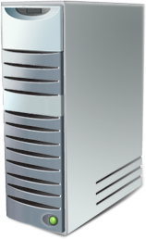
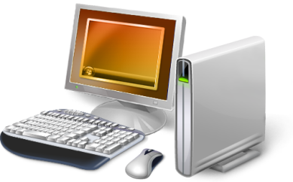

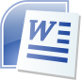
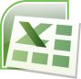

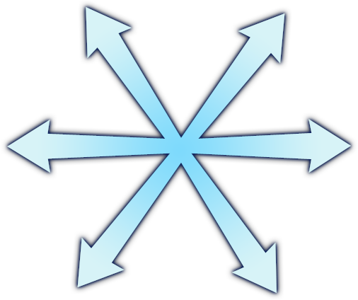
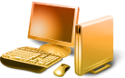


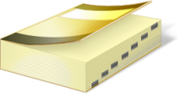
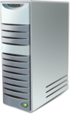
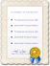
RD Web Access
RD Session Host
RD Client
RD Connection Broker
RD Gateway
RD Virtualization Host
Active Directory®
Licensing Server

Slide 8
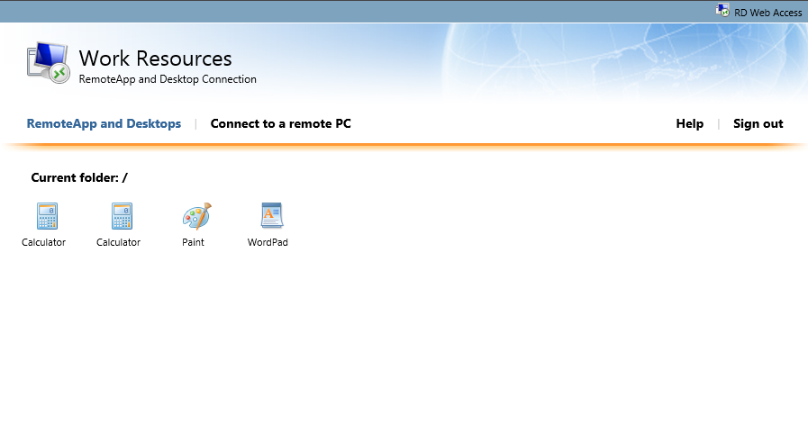

Slide 9
Microsoft RemoteApp

Slide 10

RemoteApp
Azure RemoteApp
Combina la experiencia de una aplicación Windows y las potentes caracterísitcas de RDS, todo esto sobre una plataforma confiable como Azure para ayudar a TI a proveer de manera escalable, ágil y con acceso global a las aplicaciones corporativas.

Slide 11
Beneficios de RemoteApp
Aplicaciones Remotas entregadas desde Azure
Acceso desde dispositivos Windows, iOS, Mac OS X, y Android
Entregado a través de RDP (Remote Desktop Protocol) y RemoteFX
Escalar sin grandes gastos capitales
Opciones de deployment Cloud o Híbrido

Slide 12
Cloud deployment:
IT rápidamente entrega acceso a las colecciones de aplicaciones pre-construídas
Files
LOB
Azure Portal
RemoteApp
Azure Active Directory
Fácil acceso desde dispositivos ampliamente usados con Microsoft Remote Desktop Apps
Azure RemoteApp
Los usuarios pueden acceder a Azure RemoteApp. desde cualquier lugar y en cualquier momento. Usuarios pueden conecatarse con sus cuentas Microsoft o cuentas organizacionalesa (opcional)

Slide 13
Demo
Microsoft RemoteApp

Slide 14
Recursos
https://azure.microsoft.com/en-us/documentation/articles/remoteapp-whatis/
http://blogs.msdn.com/b/rds/
https://www.remoteapp.windowsazure.com/

Slide 16
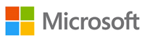

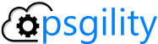

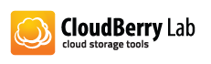
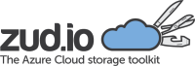

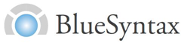
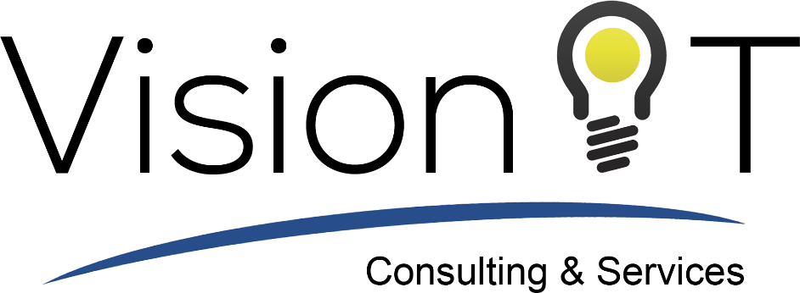
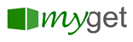
2015 Global Sponsors

